Slide 1
МАТЕМАТИЧЕСКИЙ АНАЛИЗ

Slide 2
МАТЕМАТИЧЕСКИЙ АНАЛИЗ
Гайдамак Инна Владимировна
Кафедра фундаментальной математики и механики
203 аудитория
GaydamakIV@mail.ru
Общая продолжительность курса - 2 семестра
В конце первого семестра - зачет
В конце второго семестра - экзамен

Slide 3
МАТЕМАТИЧЕСКИЙ АНАЛИЗ
БАЛЬНО-РЕЙТИНГОВАЯ СИСТЕМА
Критерии перевода баллов при зачете
Баллы | Оценка
61 | Зачтено
≤ 60 | Не зачтено
Критерии перевода баллов в оценки
Баллы | Оценка
91 | Отлично
76 – 90 | Хорошо
61 – 75 | Удовлетворительно
≤ 60 | Неудовлетворительно

Slide 4
Литература
(теория)
Кудрявцев Л.Д. Краткий курс математического анализа (в 2 томах)
Архипов Г.И., Садовничий В.А., Чубариков В.Н. Лекции по математическому анализу. Учебник для университетов и педагогических вузов.
Шипачёв В.С. Математический анализ. Учебное пособие для вузов

Slide 5
Литература
(практикум)
Берман Г.Н. Сборник задач по курсу математического анализа
Данко П.Е., Попов А.Г., Кожевникова. Высшая математика в упражнениях и задачах (в 2 томах)
Лунгу К.Н., Письменный Д.Т. и др. Сборник задач по высшей математике (в 2 томах)

Slide 6
Глава 1. Введение в математический анализ
§1. Множества
п.1.1. Логическая символика
∀ - квантор всеобщности
«для любого…», «при всех…», «для каждого…» и т.п.
∃ - квантор существования
«существует…», «найдется…» и т.п.
⇒ - логическое следствие
«следовательно…», «следует…» и т.п.
⇔ - логическая равносильность
«тогда и только тогда…», «равносильно…» и т.п.

Slide 7
Глава 1. Введение в математический анализ
§1. Множества
п.1.2. Понятие множества
Понятие множества является одним из основных неопределяемых понятий математики
Под «множеством» понимают совокупность (собрание, класс, семейство,…) некоторых объектов, объединенных по какому-либо признаку.
Множество считается заданным, если задан набор объектов и объединяющий их признак

Slide 8
Глава 1. Введение в математический анализ
§1. Множества
п.1.2. Понятие множества
Примеры
Множество студентов, находящихся в данной аудитории
Множество корней уравнения
Множество атомов водорода на Солнце
Множество букв алфавита

Slide 9
Глава 1. Введение в математический анализ
§1. Множества
п.1.2. Понятие множества
Объекты, из которых состоит заданное множество, называются его элементами.
Множества принято обозначать большими буквами:
А, В, С, Ω, Σ, …и т.д.,
а их элементы – маленькими буквами:
а, в, с, ω, σ,…и т.д.
Обозначения:
a ∈ B «элемент а принадлежит множеству В»
a ∉ С «элемент а не принадлежит множеству С»

Slide 10
Глава 1. Введение в математический анализ
§1. Множества
п.1.2. Понятие множества
Множество, не содержащее ни одного элемента, называется пустым и обозначается ∅.
Элементы множества записывают в фигурных скобках, внутри которых они перечислены, либо указано общее свойство, которым обладают элементы данного множества
A= {3, 15, 21}
B={x: 0 ≤ x < 5}
C ={x: 0 ≤ x < 5, х - целое}
B=[0;5)
С={0, 1, 2, 3, 4}

Slide 11
Глава 1. Введение в математический анализ
§1. Множества
п.1.2. Понятие множества
Множество А называется подмножеством множества В, если каждый элемент множества А является элементом множества В.
Обозначение: А ⊂ В или В ⊃ А
Множества А и В равны (или совпадают),
если А ⊂ В и В ⊂ А (т.е. множества состоят из одних и тех же элементов)
Обозначение: А = В

Slide 12
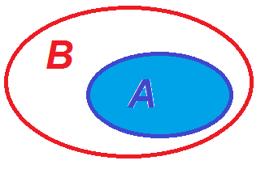
Глава 1. Введение в математический анализ
§1. Множества
п.1.3. Теоретико-множественные
операции
1) Включение (рассмотрено в предыдущем пункте)
Обозначение: А ⊂ В
Графическое изображение операций – на диаграммах Эйлера-Венна

Slide 13
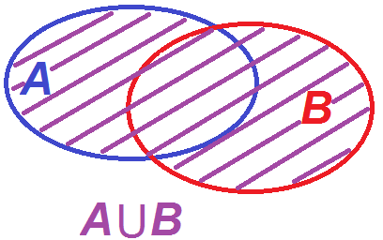
Глава 1. Введение в математический анализ
§1. Множества
п.1.3. Теоретико-множественные
операции
2) Объединением множеств А и В называется множество, состоящее из элементов, каждый из которых принадлежит хотя бы одному из этих множеств.
Обозначение: А ∪ В

Slide 14
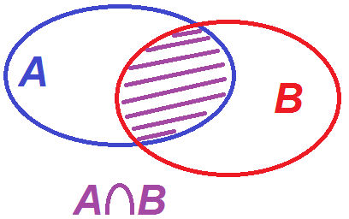
Глава 1. Введение в математический анализ
§1. Множества
п.1.3. Теоретико-множественные
операции
3) Пересечением множеств А и В называется множество, состоящее из элементов, принадлежащих одновременно как множеству А, так и множеству В.
Обозначение: А ∩ В

Slide 15
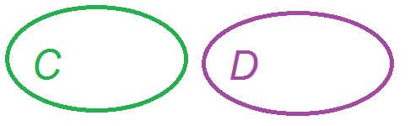
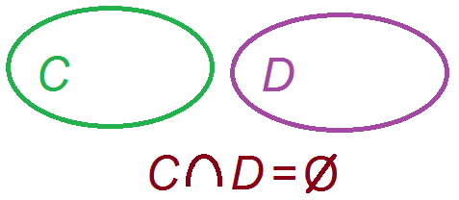
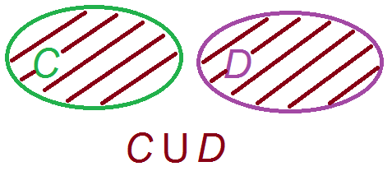
Глава 1. Введение в математический анализ
§1. Множества
п.1.3. Теоретико-множественные
операции
Упражнение
Пересечение Объединение

Slide 16
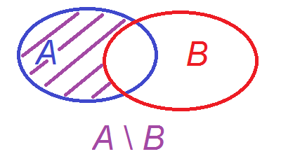
Глава 1. Введение в математический анализ
§1. Множества
п.1.3. Теоретико-множественные
операции
4) Разностью множеств А и В называется множество, состоящее из элементов, каждый из которых принадлежит множеству А, но не принадлежит множеству В.
Обозначение: А \ В

Slide 17
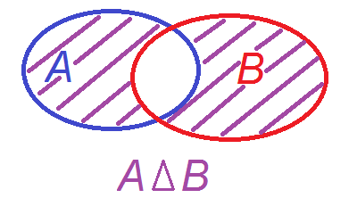
Глава 1. Введение в математический анализ
§1. Множества
п.1.3. Теоретико-множественные
операции
5) Симметрической разностью множеств А и В называется множество, состоящее из элементов, каждый из которых принадлежит только одному из множеств – А или В.
Обозначение: А Δ В

Slide 18
Глава 1. Введение в математический анализ
§1. Множества
п.1.4. Множество
действительных чисел
Множества, элементами которых являются числа, называются числовыми.
Натуральные числа:
N={1; 2; 3; 4; …; n ; …}
Целые числа:
Z={0; ±1; ± 2; ± 3; ± 4; …; ± n ; …}

Slide 19
Глава 1. Введение в математический анализ
§1. Множества
п.1.4. Множество
действительных чисел
Рациональные числа – это числа вида , где m – целое, n – натуральное.
(Можно и так: m, n – целые и n ≠ 0)
Тогда множество рациональных чисел:

Slide 20
Глава 1. Введение в математический анализ
§1. Множества
п.1.4. Множество
действительных чисел
R – множество действительных (вещественных) чисел
Действительные числа, не являющиеся рациональными, называются иррациональными.
Множество иррациональных чисел обозначается I.

Slide 21
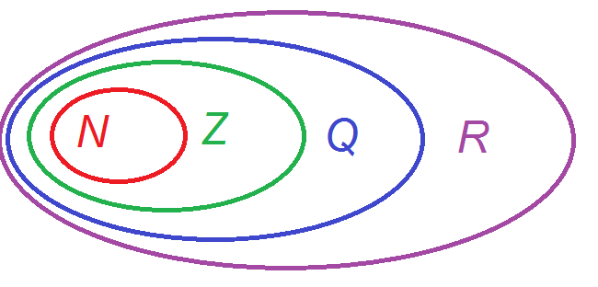
Глава 1. Введение в математический анализ
§1. Множества
п.1.4. Множество
действительных чисел

Slide 22
Глава 1. Введение в математический анализ
§1. Множества
п.1.4. Множество
действительных чисел
Дополнительно к описанной классификации рассматривают еще два идеальных бесконечных числа: плюс-бесконечность (+∞) и минус-бесконечность (-∞), считая при этом, что для любого числа х∈R выполнено -∞< x <+∞

Slide 23
Глава 1. Введение в математический анализ
§1. Множества
п.1.4. Множество
действительных чисел
Часто либо вместо обеих бесконечностей (+∞ и -∞), либо в дополнение к ним рассматривают еще один идеальный элемент (∞), называемый бесконечностью (без знака).
Сравнение этого элемента с числами не производится.

Slide 24
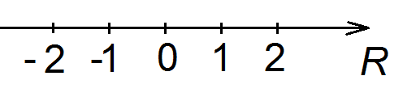
Глава 1. Введение в математический анализ
§1. Множества
п.1.5. Числовые промежутки. Окрестность точки
Геометрически множество вещественных чисел R изображают в виде точек на некоторой прямой, которую называют числовой прямой и обозначают тем же символом R.

Slide 25
Глава 1. Введение в математический анализ
§1. Множества
п.1.5. Числовые промежутки. Окрестность точки
Пусть a и b – действительные числа, причем a < b.
Числовыми промежутками называют подмножества всех действительных чисел, имеющих следующий вид:
[a,b]={x: a ≤ x ≤ b} – отрезок (замкнутый промежуток)
(a,b)={x: a < x < b} – интервал ( открытый промежуток)
[a,b)={x: a ≤ x < b} полуоткрытые интервалы (a,b]={x: a < x ≤ b} (полуоткрытые отрезки)

Slide 26
Глава 1. Введение в математический анализ
§1. Множества
п.1.5. Числовые промежутки. Окрестность точки
(-∞,b]={x: x ≤ b}
(-∞,b)={x: x < b}
[a, +∞)={x: x ≥ a}
(a, +∞)={x: x > a}
(- ∞, +∞) ={x: - ∞ < x < + ∞} = R
бесконечные интервалы
Числа a и b называются соответственно левым и правым концами этих промежутков

Slide 27


Глава 1. Введение в математический анализ
§1. Множества
п.1.5. Числовые промежутки. Окрестность точки
Окрестность точки х – это любой интервал, содержащий данную точку.
ε-окрестность точки х – это любой интервал вида (х-ε ; х+ε), где ε>0.

Slide 28

Глава 1. Введение в математический анализ
§1. Множества
п.1.5. Числовые промежутки. Окрестность точки
Левая и правая полуокрестности точки х – это произвольные полуинтервалы (а; х] и [х; b).
Проколотая окрестность (полуокрестность) точки х образуется из окрестности (полуокрестности) этой точки путем удаления из нее самой точки х.

Slide 29
Глава 1. Введение в математический анализ
§1. Множества
п.1.6. Модуль вещественного числа
Каждому числу х∈R сопоставляется число |x|>0, называемое его модулем (абсолютной величиной) и определяемое по правилу:
или эквивалентно
Геометрически |x| означает расстояние от этого числа х (от точки) до точки 0 – начала координат координатной оси.

Slide 30
Глава 1. Введение в математический анализ
§1. Множества
п.1.6. Модуль вещественного числа
Для модулей справедливы равенства:
Для модулей справедливы неравенства:

Slide 31
Глава 1. Введение в математический анализ
§1. Множества
п.1.6. Модуль вещественного числа
Упражнения:
И (пересечение)
Самостоятельно:
ИЛИ (объединение)

Slide 32
Глава 1. Введение в математический анализ
§1. Множества
п.1.7. Основные положения о
вещественных числах
Аксиома непрерывности (полноты):
Если А, В ⊂ R – непустые множества такие, что а ≤ b для всех чисел а∈А, b∈В, то найдется число с такое, что а ≤ с ≤ b для всех а∈А и b∈В.

Slide 33
Глава 1. Введение в математический анализ
§1. Множества
п.1.7. Основные положения о
вещественных числах
Для числового множества А⊂R его верхней гранью называют число z такое, что а≤z при всех а∈А.
Число z₀ называют точной верхней гранью множества А (и пишут z₀=supA), если z₀ – верхняя грань этого множества и z₀≤z для любой другой верхней грани z множества А.

Slide 34
Глава 1. Введение в математический анализ
§1. Множества
п.1.7. Основные положения о
вещественных числах
Число w называется нижней гранью для числового множества А, если w ≤ a ∀а∈А.
Точная нижняя грань множества А определяется как число w₀=infA, являющееся нижней гранью для А так, что w≤w₀ для любой другой нижней грани w множества А.

Slide 35
Глава 1. Введение в математический анализ
§1. Множества
п.1.7. Основные положения о
вещественных числах
Если множество А имеет верхнюю грань, то говорят, что оно ограничено сверху.
При наличии нижней грани у множества, его называют ограниченным снизу.
Множество называют ограниченным, если оно ограничено как снизу, так и сверху.
Это равносильно тому, что ∃k>0: |a|≤k ∀a∈A.

Slide 36
Глава 1. Введение в математический анализ
§1. Множества
п.1.7. Основные положения о
вещественных числах
Принцип Архимеда:
∀x∈R ∃n∈Z : x<n
Теорема о плотности множества вещественных чисел:
∀ чисел а и b (a<b) существует бесконечно много рациональных чисел r таких, что a<r<b, и бесконечно много иррациональных чисел α таких, что a<α<b.

